Slide 1
3-МАЪРУЗА. АВТОМАТИК БОШҚАРИШ ТИЗИМИНИНГ ФУНКЦИОНАЛ ВАЗИФАЛАРИНИНГ АЛГОРИТМЛАРИ БЎЙИЧА КЛАССИФИКАЦИЯСИ.
3.1. Бир ўлчамли ва кўп ўлчамли автоматик тизимлар.
3.2. Автоматик ростлаш тизимларнинг звенолари.

Slide 2
3.1. Бир ўлчамли ва кўп ўлчамли автоматик тизимлар.
Ташқи тасир этувчи кучлар таъсирида мувозанатини йўқотадиган, бу таъсирлар бартараф қилингандан сўнг ўзини бошланғич мувозанат ҳолатига қайтадиган тизимлар турғун тизимлар дейилади. Бунинг акси эса турғунлашмаган тизим ҳисобланади.
Автоматик ростлаш тизимларининг вазифаларига кўра тизимлар турғун бўлиши талаб этилади. Бу ўз навбатида стабиллаш дастурли ва кузатиш тизимларига ҳам тегишлидир. Айрим ҳолларда тизимнинг ростланувчи катталигини берилган қийматга нисбатан четга чиқиш амплитудаси кичик бўлган сўнмас тебранишлар ҳосил қилса, қоидадан четга чиқишга йўл қўйилади.

Slide 3
Ташқи таъсирлар натижасидаги автоматик ростлаш тизимининг характери ростлашнинг сифатини аниқлайди. Ростлашнинг сифати ва вақти, ростлашнинг динамик ва статик хатоси ўтиш жараёнининг сўниш даражаси кўрсаткичларига асосланади.
Статик хато - ростланувчи катталик ва унинг берилган қиймати орасидаги фарқ ҳисобланиб жараённи тугагандан кейинги қол­ган хатодир.
Динамик хато - ўтиш жараёнидаги ростланувчи катталикнинг берилган бошланғич қийматидан максимал четга чиқиш.

Slide 4
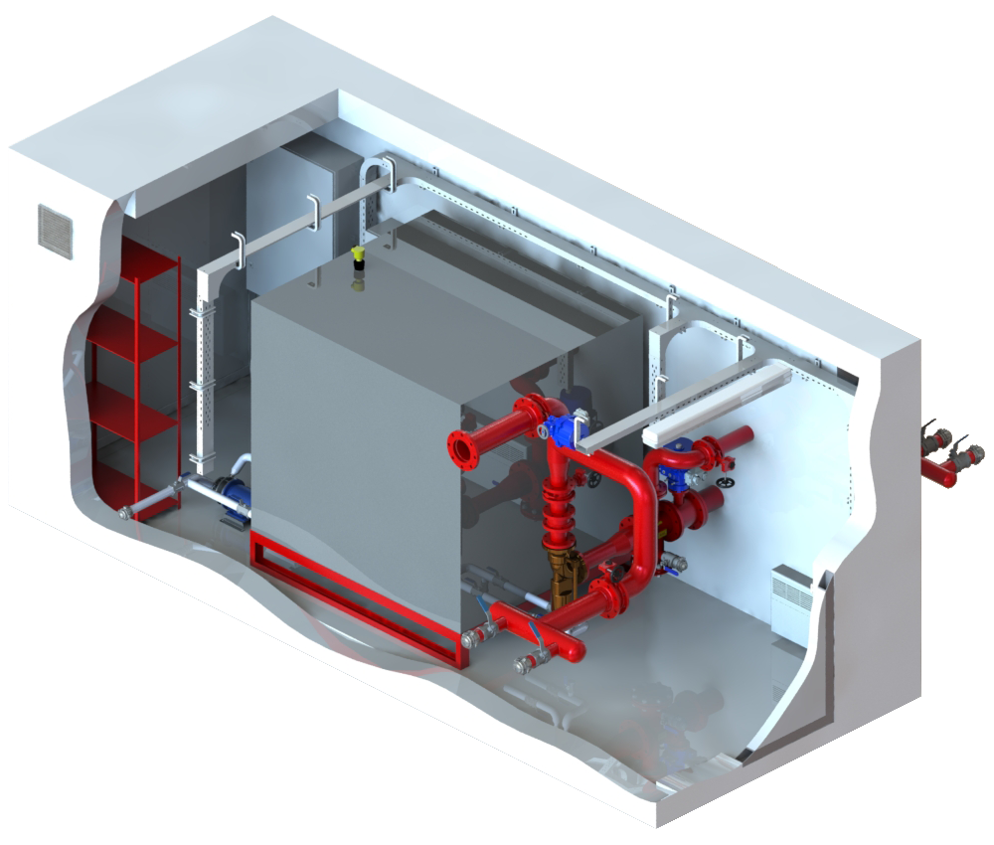
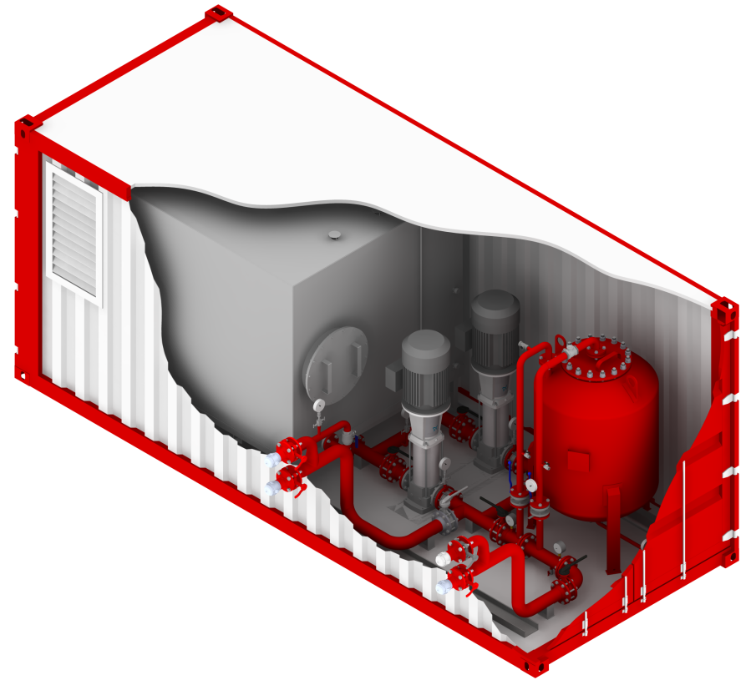
Сўниш даражаси - тебраниш жараёнларининг интенсив ҳолатини ифодаладовчи кўрсаткич ҳисобланади ва ўтиш жараёнидаги учинчи ярим давр амплитудасининг биринчи ярим давр амплитудасига бўлган нисбатига тенг.

Slide 5
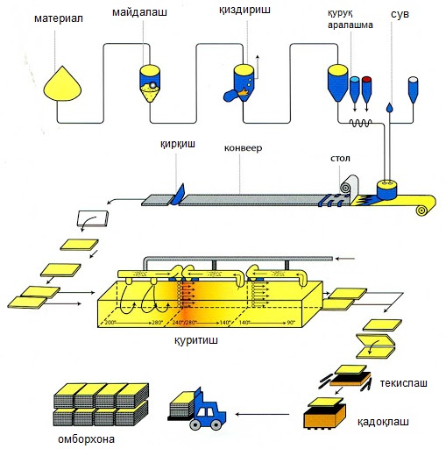
Ўтиш жараёнини тез тугаши, динамик ва статик хатоларнинг кичик бўлиши, ўтиш жараёнининг сифатини юқори бўлишини таъминлайди. Тизимларга қўйиладиган талаблар ҳар бир конкрет ҳолатда технологик жараён ва ишлаб чиқаришнинг ҳусусиятларига мос ҳолда шаклланади. Шунингдек, тизим ўтиш жараёнининг сифати ва шакли, асосан, ростланувчи объект ва автомат ростлагичнинг хоссаларига боғлиқ.
Технологик жараён

Slide 6
Статик ва динамик моделлар.
Автоматик ростлаш тизимларининг статик ва динамик хоссалари улардаги таркибий элементларнинг характеристикалари орқали аниқланади.
Элемент ёки тизимнинг статик характеристикаси деб ўрнатилган тартиб жараёнидаги чиқиш ва кириш параметрларининг нисбатига айтилади. Бу нисбат аналитик ёки график метод билан ифодаланади ва ҳисоблаш ёки тажриба усуллари билан аниқланади.

Slide 7
Чизиқли ва чизиқли бўлмаган тизимларнинг статик характеристикалари мавжуд бўлиб улар чизиқли тенгламалар орқали тўғри чизиқ билан тасвирланса, улар тизимнинг чизиқли статик характеристикаси ҳисобланади. Чизиқли статикага эга бўлган элемент (ёки тизим) чизиқли элемент (ёки тизим) дейилади. Агар ўрнатилган иш режимида звенонинг тавсифи чизиқли бўлмаган тенглама орқали берилса ва характеристикаси эгри ёки синиқ чизиқлар билан тасвирланса, бу звено чизиқли бўлмаган характеристикага эга бўлади. Тизимни ишлаш даврида ҳосил бўладиган люфт ва қуруқ ишқаланишлар уни статик характеристикаларини чизиқли бўлмаган кўринишга олиб келади. Бу ўз навбатида чизиқли бўлмаган автоматик тизимларни ҳисоблашни мураккаблаштиради.

Slide 8
Тизимнинг статик характеристикасини аналитик усулда аниқлашда унинг турғунлик ҳолати учун энергетик ва моддий баланс тенгламалари тузилади. Баланс тенгламаларидан номаълум катталиклар топилиб, автоматик ростлаш тизимидаги ростланувчи объект ёки звенонинг чиқиш ва кириш параметрларининг нисбати аниқланади.
Объектнинг статик характеристикасини тажриба орқали аниқлашнинг актив ва пассив усуллари мавжуд. Актив усулда модда ёки энергияни объектга узатувчи линияда ўрнатилган ижро этувчи механизмнинг ростловчи органи ёрдамида объектнинг бир неча мувозанат ҳолати бирин-кетин ўрнатилади, бунда катталикнинг кириш қиймати ҳар ҳил бўлиб, тегишли чиқиш координаталари ўлчанади. Олинган маълумотларга кўра тузилган графикдан объектнинг кучайиш коэффициенти аниқланади. Объектнинг чиқиш катталиги, одатда, бир неча кириш катталикларига боғлиқ, бу ҳолда статик характеристикалар тўплами ҳар бир канал бўйича аниқланади.

Slide 9
Статик характеристикани экспериментал аниқлашнинг пассив усули эҳтимоллик назарияси ва математик статистикага асосланган. Бу усулни қўллаб, объектларнинг нормал эксплуатацияси шароитларида кириш ва чиқиш катталикларининг ўзгариши ҳақида жуда кўп маълумотлар тўпланади. Статистик материал тегишли алгоритмлар бўйича ишланади. Бу сермеҳнат масала бўлиб марказлаштирилган контролнинг информацион тизими ёки электрон ҳисоблаш машинаси ёрдамида ечилиши мумкин.
Автоматик ростлаш тизимнинг фақат статик характеристикасини билишнинг ўзи камлик қилади, унинг динамик характеристикасини ҳам билиш зарур.
Элемент ёки тизимнинг динамик характеристикаси деб, вақт ўтиши билан чиқиш катталигининг ўзгариши ўрнатилган режимда бузилиш давридаги кириш каттали­гининг ўзгаришига боғлиқлиги тушунилади. Кириш катталигининг ўзгариши турлича бўлиши ростланувчи объектнинг динамик характеристикаларини ифодаловчи графикларни ҳам турлича бўлишига олиб келади.

Slide 10
Элемент ва тизимларнинг динамик характеристикаларини солиштириш мақсадида кириш катталиклари ўзгаришининг намунали қонунларидан фойдаланилади. Тизимларни динамик характеристикалари аналитик усуллар билан ҳам аниқланади. Динамик ҳусусиятлар аналитик равишда дифференциал тенгламалар орқали тавсифланади. Агар тизим ёки бир звенонинг ҳаракати мустақил ўзгарувчиларнинг якуний миқдорда борлиқ бўлса, у параметрлари мужассамланган объект бўлади. Бундай объектларнинг эркинлик даражаси миқдори тизимнинг мустақил ўзгарувчилари миқдорига тенг. Бу тизимларнинг динамик ҳусусиятлари тавсифи тўлиқ ҳосилали тенгламалар орқали берилади.

Slide 11
Параметрлари тақсимланган тизимлар эркинлик даражасининг чексиз миқдорига эга. Бу тизимда параметрлар катта узунликда ёки вақт мобайнида тақсимланади. Уларнинг динамик характеристикаси ҳусусий ҳосилали дифференциал тенгламалар билан тавсифланиб, бу тенгламаларни анализ қилиш кўпинча қийинлашади. Ҳисоблашлар учун баъзан бу тизим параметрлари мужассамланган тизим каби қурилиб, соддалаштирилади. Бундай йўл қўйишлар жуда қўпол натижалар берадиган ҳолатларда, яъни параметрлари тақсимланган тизимлар бирин-кетин уланганда, параметрлари мужассамланган бир нечта тизимларда ва кечикиш билан алмаштирилади. Масалага бундай ёндошиш тизимнинг динамик ҳусусиятларини оддий дифференциал тенгламалар орқали аниқлаш имконини беради, тенгламалар эса чиқиш координатасининг тегишли ўзгариш қонуни бўйича ечилади. Тизимнинг мувозанат ҳолатидаги чиқиш ва кириш катталикларининг туташган қийматларини аниқлаб, тизимнинг динамик ҳусусиятларига кўра унинг статик ҳусусиятларини аниқлаш мумкин.

Slide 12
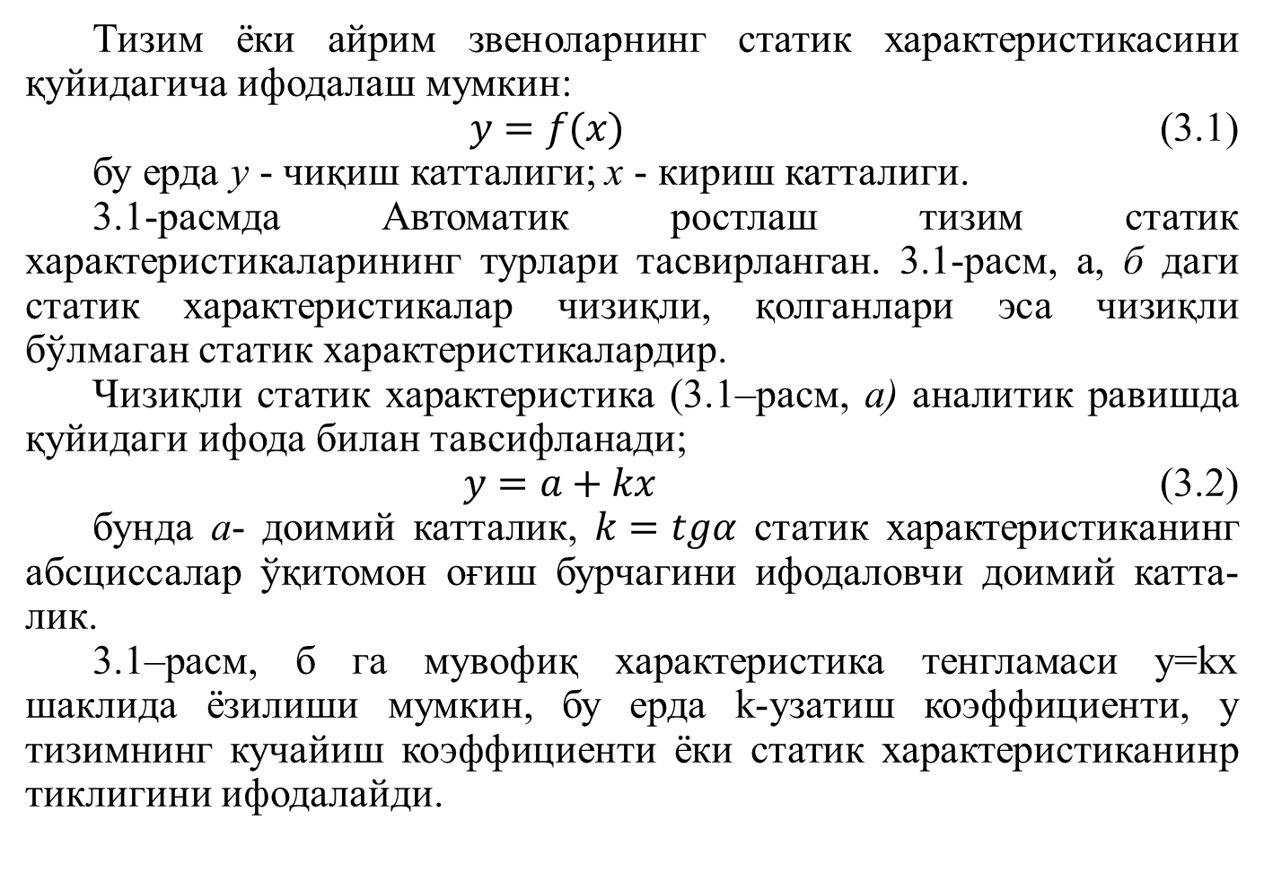
Тизим ёки айрим звеноларнинг статик характеристикасини қуйидагича ифодалаш мумкин:
$y=f(x)$ (3.1)
бу ерда у - чиқиш катталиги; х - кириш катталиги.
3.1-расмда Автоматик ростлаш тизим статик характеристикаларининг турлари тасвирланган. 3.1-расм, а, б даги статик характеристикалар чизиқли, қолганлари эса чизиқли бўлмаган статик характеристикалардир.
Чизиқли статик характеристика (3.1–расм, а) аналитик равишда қуйидаги ифода билан тавсифланади;
$y=a+kx$ (3.2)
бунда а- доимий катталик, $k=tgα$ статик характеристиканинг абсциссалар ўқитомон оғиш бурчагини ифодаловчи доимий катта­лик.
3.1–расм, б га мувофиқ характеристика тенгламаси у=kx шаклида ёзилиши мумкин, бу ерда k-узатиш коэффициенти, у тизимнинг кучайиш коэффициенти ёки статик характеристиканинр тиклигини ифодалайди.

Slide 13
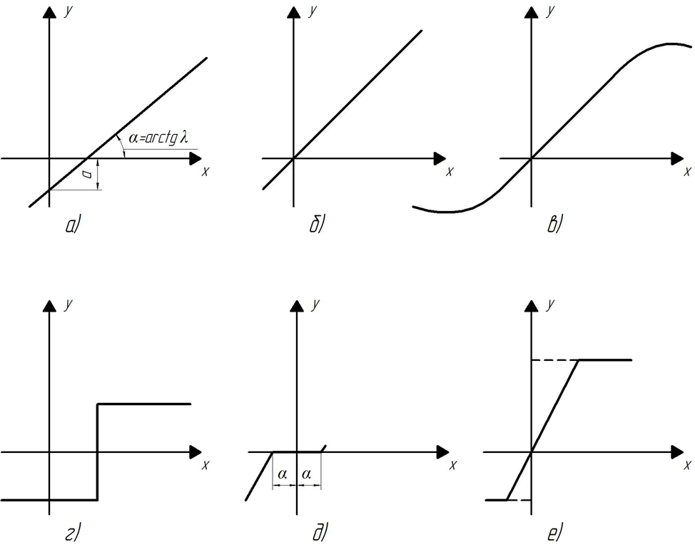
3.1 – расм. Автоматик ростлаш тизим статик характеристикалари.

Slide 14
3.1-расм в да эгри чизиқли характеристика, 3.1-расм г да эса узиладиган, чизиқли бўлмаган статик характеристика тасвирланган. “а”-сезгирлик зонали чизиқли бўлмаган характеристика 3.1-расм д да келтирилган. 3.1-расм г да тўйинишли чизиқли бўлмаган характеристика кўрсатилган. Носезгирлик зонаси, тўйиниш ва тизимнинг турли ишлаш катталигига эга бўлган, гистерезис сиртмоғи шаклидаги чизиқли бўлмаган характеристика 3.1-расм, е да келтирилган.
Звеноларнинг кетма-кет уланишида (3.2-расм, а) олдинги звенонинг чиқиш катталиги кейинги звено учун кириш катталиги бўлади. Бу ҳол қуйидаги муносабатлар тизимида акс этади:
x₂=y₁; x₃=y₂; … x_{i}=y_{i-1}; … x_{n}=y_{n-1} (3.3)

Slide 15
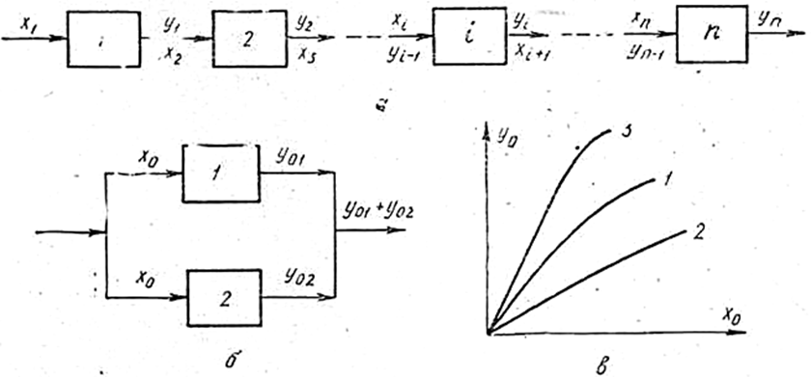
Звеноларнинг кетма-кет уланишида (3.2-расм, а) олдинги звенонинг чиқиш катталиги кейинги звено учун кириш катталиги бўлади. Бу ҳол қуйидаги муносабатлар тизимида акс этади:
x₂=y₁; x₃=y₂; … x_{i}=y_{i-1}; … x_{n}=y_{n-1} (3.3)
Ҳар бир звено алоҳида-алоҳида ўзининг мос статик характеристикаларига эга:
y₁=f₁(x₁); y₂=f₂(x₂); … y_{i}=f_{i}(x_{i}); … y_{n}=f_{n}(x_{n}); (3.4)
3.2-расм. Звеноларни кетма-кет (а) ва параллел (б) уланиши; параллел уланган звеноларнинг статик характеристикаси (в).

Slide 16
Демак, кетма–кет уланган звеноларнинг статик характеристикаси шу звеноларнинг статик характеристикаларидан аниқланади:
y_{n}=f_{n}(x_{n})= f_{n}(y_{n-1})= f_{n}[f_{n-1}(x_{n-1})]=
=f_{n}[f_{n-1}(y_{n-1})]= f_{n}{f_{n-1}[f_{n-2}(x_{n-2})]}= f_{n}{f_{n-1}[f_{n-2}(y_{n-2})]}… (3.5)
Агар тизимга кирган звеноларнинг барча характеристикалари чизиқли бўлса, тизимнинг умумий характеристикаси ҳам чизиқли бўлади. Биргина звенонинг характеристикаси чизиқли бўлмаса ҳам бутун тизим характеристикаси чизиқли бўлмаган бўлиб қолади.
Звеноларнинг параллел уланишида (3.2-расм, б) звеноларнинг кириш катталиги умумий бўлиб, чиқиш катталиклари ўзаро алгебраик қўшилади. Демак, звенолари параллел қўшилган тизимнинг статик характеристикаси тегишли координаталар статик характеристикаларининг жамланишидан аниқланади.

Slide 17
Бошқариш вазифалари нуқтаи назаридан автоматик тизимлар ва уларнинг таркибий звенолари ўзларининг статик ва динамик характеристикаларига кўра классификацияланади. Бундай класси­фикация чиқиш ва кириш катталикларининг турғунлашмаган режимда вақт функциясидаги боғланишига асосланган. Тадқиқ қилинаётган автоматик тизимнинг динамик характеристикалари олдиндан маълум бўлган ва бир-бири билан боғланган элементар (ёки типавий) звенолар шаклида келтирилади. Қуйидаги учта талабни қаноатлантирадиган звено шартли равишда элементар звено дейилади: 1) звенонинг диффе­ренциал тенгламаси иккинчи тартибдан юқори бўлмаслиги шарт; 2) звено детекторлаш қобилиятига эга бўлиб, сигналларни бир йўналишда - киришдан чиқишга томон ўтказиши керак; 3) звенога бошқа звенолар уланганда, у ўзининг динамик ҳусусиятларини ўзгартирмаслиги лозим.

Slide 18
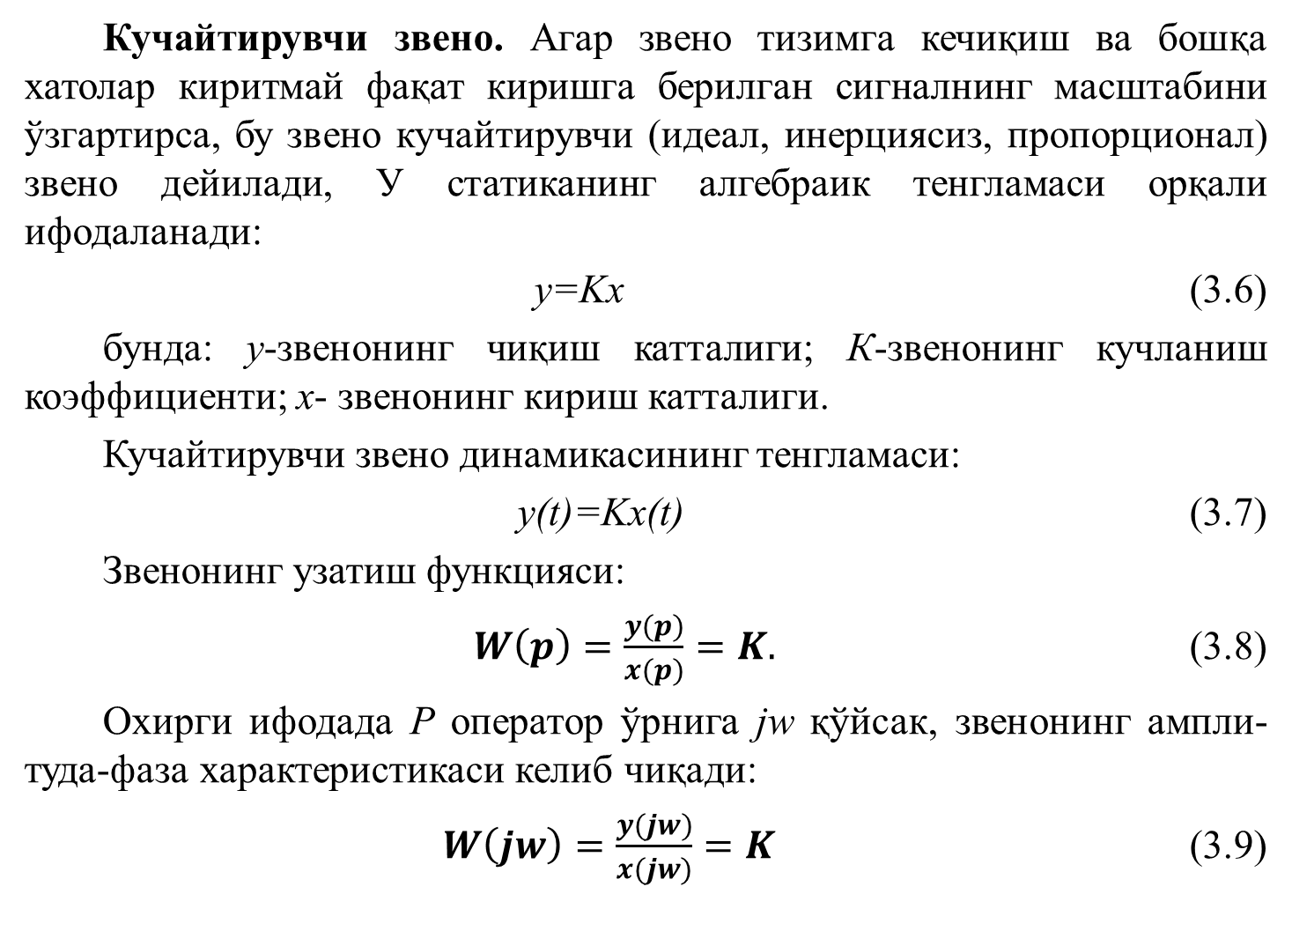
Кучайтирувчи звено. Агар звено тизимга кечиқиш ва бошқа хатолар киритмай фақат киришга берилган сигналнинг масштабини ўзгартирса, бу звено кучайтирувчи (идеал, инерциясиз, пропорционал) звено дейилади, У статиканинг алгебраик тенгламаси орқали ифодаланади:
y=Kx (3.6)
бунда: у-звенонинг чиқиш катталиги; К-звенонинг кучланиш коэффициенти; х- звенонинг кириш катталиги.
Кучайтирувчи звено динамикасининг тенгламаси:
y(t)=Kx(t) (3.7)
Звенонинг узатиш функцияси:
$W\left(p\right)=\frac{y(p)}{x(p)}=K.$ (3.8)
Охирги ифодада Р оператор ўрнига jw қўйсак, звенонинг ампли­туда-фаза характеристикаси келиб чиқади:
$W\left(jw\right)=\frac{y(jw)}{x(jw)}=K$ (3.9)

Slide 19
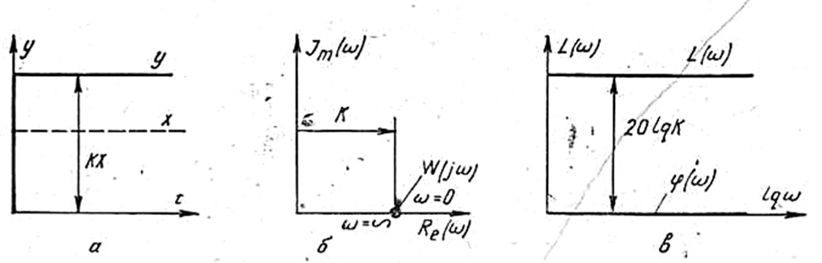
Кучайтирувчи звено берилган сигналларга фаза силжишларини киритмайди ва барча частотали сигналларни равон ўтказади. АФХ нинг годографи (3.3-расм) комплекс текисликдаги ҳакиқий ўқда бошланғич координаталардан К масофага кечиккан нуқта билан ифо­даланади. Звенонинг А(w) амплитуда-частота характеристикаси – частоталар ўқидан А(w)=K миқдорга кечиккан тўғри чизиқдир.
3.3-расм. Кучайтириш звеносининг характеристикаси:
а) югуриш эгри чизиғи; б) амплитуда-фаза характеристикаси;
в) логарифмик частота характеристикаси.

Slide 20
φ(W)=0 фаза-частота характеристика фаза силжишларнинг (олдинга кетиш ёки кечикиш) йўқлигини билдиради. Амалда, частотанинг чексизликка интилган ҳар бир қийматида исталган реал кучайтирувчи звенонинг кучайтириш коэффициенти нолгача камайиб кетади.
Звенонинг логарифмик амплитуда-частота характеристикаси қуйидаги ифодадан аниқланади:
L(ω)=20 lg|W(jω)|=20 lgA(ω)=20 lgК. (3.10)
Ушбу звенонинг фазаси минимал қийматга эга ёки нолга тенг; бу звено минимал фазалидир. Кучланиш коэффициенти К чизиқли звено учун доимий, чизиқли бўлмаган звено учун эса ўзгарувчандир.

Slide 21
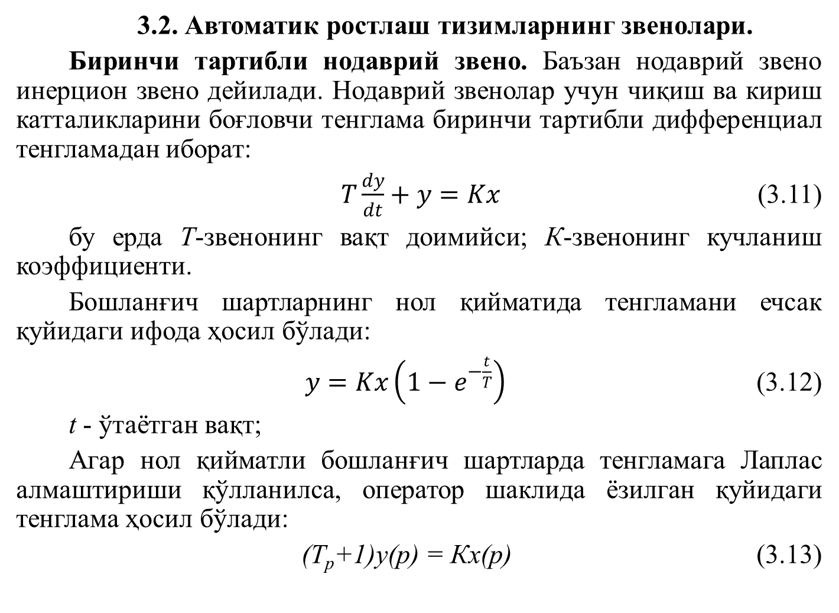
3.2. Автоматик ростлаш тизимларнинг звенолари.
Биринчи тартибли нодаврий звено. Баъзан нодаврий звено инерцион звено дейилади. Нодаврий звенолар учун чиқиш ва кириш катталикларини боғловчи тенглама биринчи тартибли дифференциал тенгламадан иборат:
$T\frac{dy}{dt}+y=Kx$ (3.11)
бу ерда Т-звенонинг вақт доимийси; К-звенонинг кучланиш коэффициенти.
Бошланғич шартларнинг нол қийматида тенгламани ечсак қуйидаги ифода ҳосил бўлади:
$y=Kx\left(1−e^{−\frac{t}{T}}\right)$ (3.12)
t - ўтаётган вақт;
Агар нол қийматли бошланғич шартларда тенгламага Лаплас алмаштириши қўлланилса, оператор шаклида ёзилган қуйидаги тенглама ҳосил бўлади:
(Т_{р}+1)у(р) = Кх(р) (3.13)

Slide 22
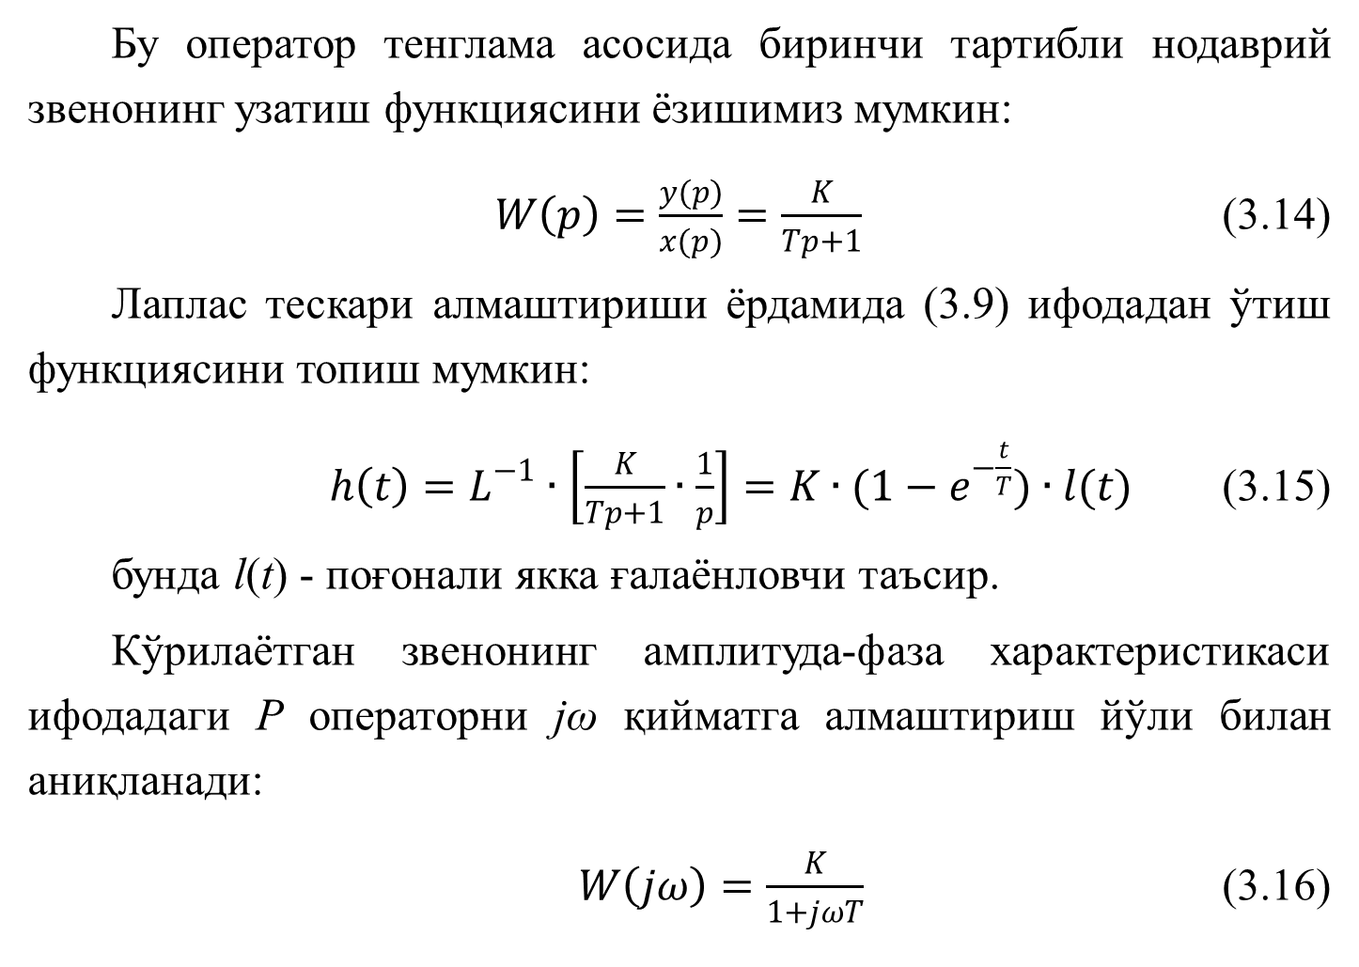
Бу оператор тенглама асосида биринчи тартибли нодаврий звено­нинг узатиш функциясини ёзишимиз мумкин:
$W\left(p\right)=\frac{y(p)}{x(p)}=\frac{K}{Tp+1}$ (3.14)
Лаплас тескари алмаштириши ёрдамида (3.9) ифодадан ўтиш функциясини топиш мумкин:
$h\left(t\right)=L^{−1}∙\left[\frac{K}{Tp+1}∙\frac{1}{p}\right]=K∙(1−e^{−\frac{t}{T}})∙l(t)$ (3.15)
бунда l(t) - поғонали якка ғалаёнловчи таъсир.
Кўрилаётган звенонинг амплитуда-фаза характеристикаси ифодадаги Р операторни jω қийматга алмаштириш йўли билан аниқланади:
$W\left(jω\right)=\frac{K}{1+jωT}$ (3.16)

Slide 23
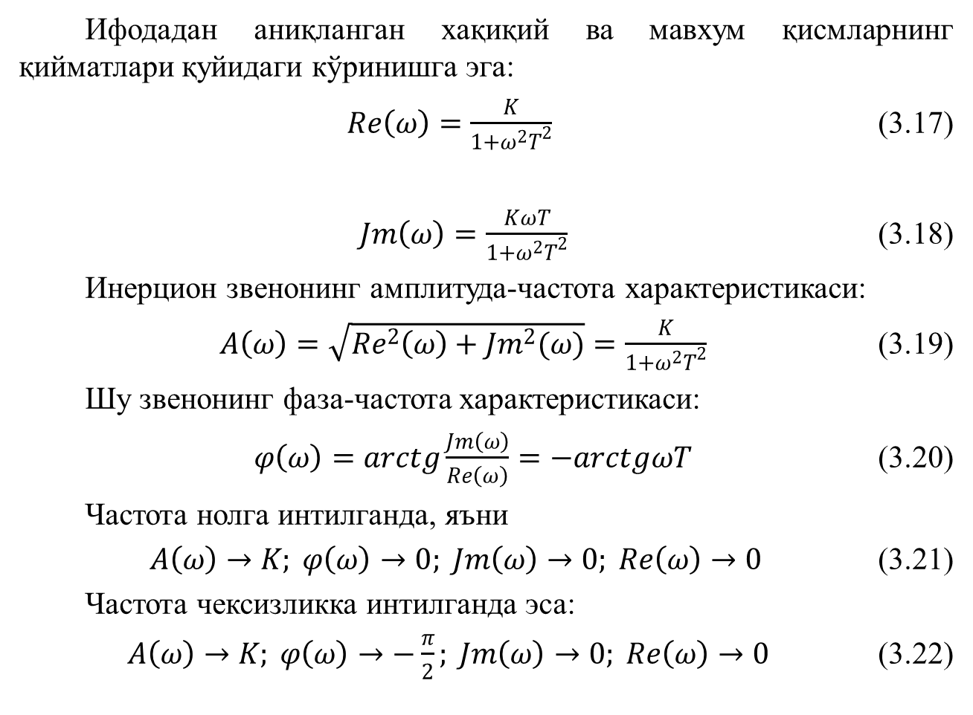
Ифодадан аниқланган хақиқий ва мавхум қисмларнинг қийматлари қуйидаги кўринишга эга:
$Re\left(ω\right)=\frac{K}{1+ω^{2}T^{2}}$ (3.17)
$Jm\left(ω\right)=\frac{KωT}{1+ω^{2}T^{2}}$ (3.18)
Инерцион звенонинг амплитуда-частота характеристикаси:
$A\left(ω\right)=\sqrt{Re^{2}\left(ω\right)+Jm^{2}(ω)}=\frac{K}{1+ω^{2}T^{2}}$ (3.19)
Шу звенонинг фаза-частота характеристикаси:
$φ\left(ω\right)=arctg\frac{Jm\left(ω\right)}{Re\left(ω\right)}=−arctgωT$ (3.20)
Частота нолга интилганда, яъни
$A\left(ω\right)→K; φ\left(ω\right)→0; Jm\left(ω\right)→0; Re\left(ω\right)→0$ (3.21)
Частота чексизликка интилганда эса:
$A\left(ω\right)→K; φ\left(ω\right)→−\frac{π}{2}; Jm\left(ω\right)→0; Re\left(ω\right)→0$ (3.22)

Slide 24
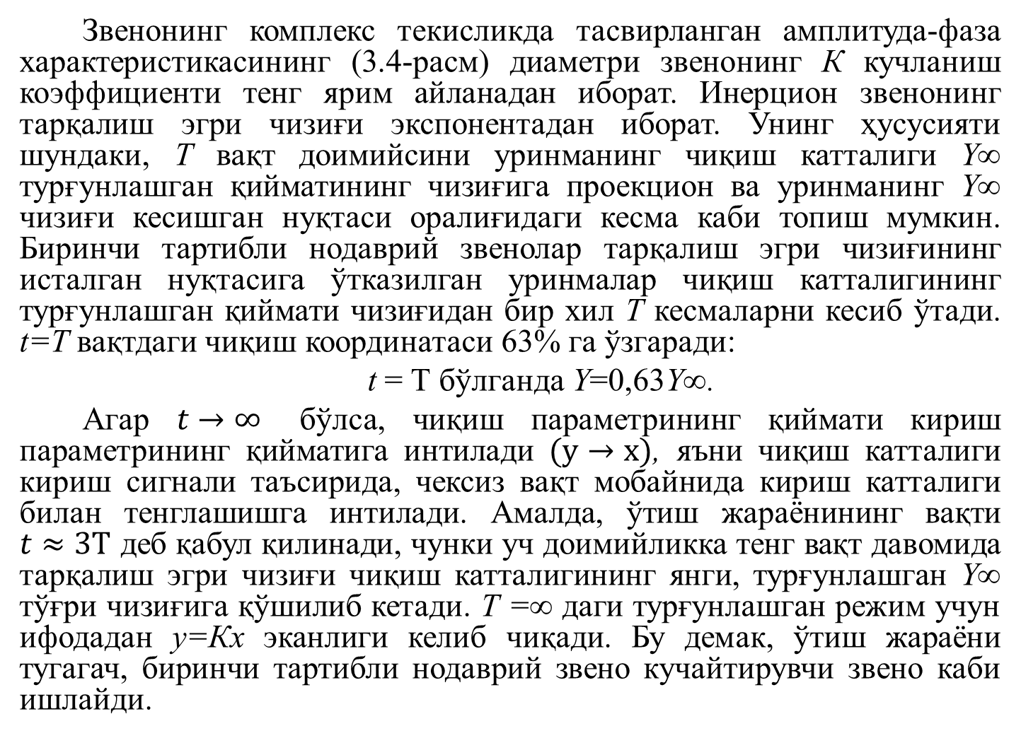
Звенонинг комплекс текисликда тасвирланган амплитуда-фаза характеристикасининг (3.4-расм) диаметри звенонинг К кучланиш коэффициенти тенг ярим айланадан иборат. Инерцион звенонинг тарқалиш эгри чизиғи экспонентадан иборат. Унинг ҳусусияти шундаки, Т вақт доимийсини уринманинг чиқиш катталиги Y∞ турғунлашган қийматининг чизиғига проекцион ва уринманинг Y∞ чизиғи кесишган нуқтаси оралиғидаги кесма каби топиш мумкин. Биринчи тартибли нодаврий звенолар тарқалиш эгри чизиғининг исталган нуқтасига ўтказилган уринмалар чиқиш катталигининг турғунлашган қиймати чизиғидан бир хил Т кесмаларни кесиб ўтади. t=T вақтдаги чиқиш координатаси 63% га ўзгаради:
t = Т бўлганда Y=0,63Y∞.
Агар $t→∞$ бўлса, чиқиш параметрининг қиймати кириш параметрининг қийматига интилади $(у→х)$, яъни чиқиш катталиги кириш сигнали таъсирида, чексиз вақт мобайнида кириш катталиги билан тенглашишга интилади. Амалда, ўтиш жараёнининг вақти $t≈3Т$ деб қабул қилинади, чунки уч доимийликка тенг вақт давомида тарқалиш эгри чизиғи чиқиш катталигининг янги, турғунлашган Y∞ тўғри чизиғига қўшилиб кетади. Т =∞ даги турғунлашган режим учун ифодадан у=Кх эканлиги келиб чиқади. Бу демак, ўтиш жараёни тугагач, биринчи тартибли нодаврий звено кучайтирувчи звено каби ишлайди.

Slide 25
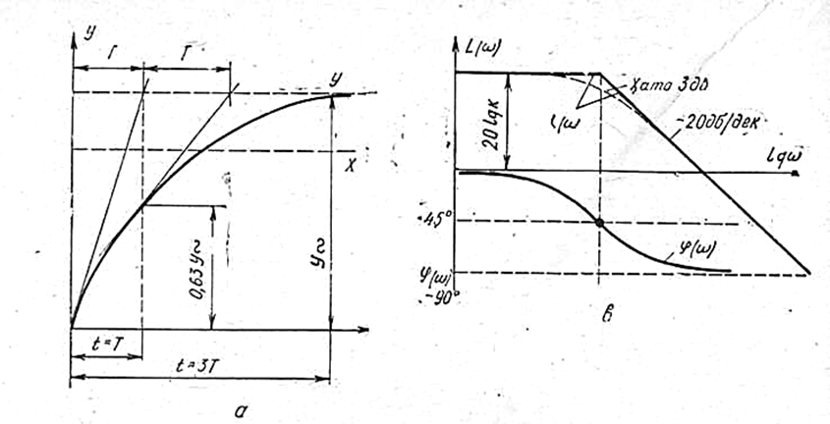
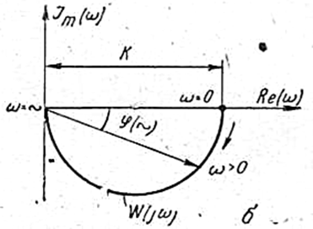
3.4-расм. Биринчи тартибли нодаврий звено характеристикалари:
а) югуриш эгри чизиғи; б) амплитуда-фаза характеристика;
в) логарифмик характеристикалар.

Slide 26
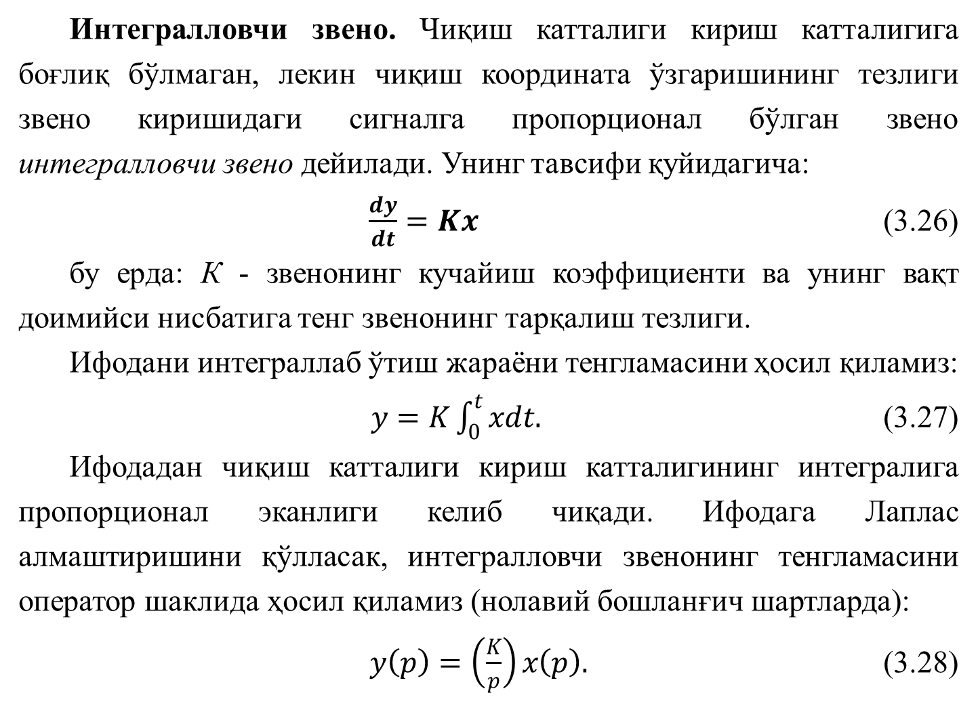
Интегралловчи звено. Чиқиш катталиги кириш катталигига боғлиқ бўлмаган, лекин чиқиш координата ўзгаришининг тезлиги звено киришидаги сигналга пропорционал бўлган звено интегралловчи звено дейилади. Унинг тавсифи қуйидагича:
$\frac{dy}{dt}=Kx$ (3.26)
бу ерда: К - звенонинг кучайиш коэффициенти ва унинг вақт доимийси нисбатига тенг звенонинг тарқалиш тезлиги.
Ифодани интеграллаб ўтиш жараёни тенгламасини ҳосил қиламиз:
$y=K\int_{0}^{t}{xdt.}$ (3.27)
Ифодадан чиқиш катталиги кириш катталигининг интегралига пропорционал эканлиги келиб чиқади. Ифодага Лаплас алмаштиришини қўлласак, интегралловчи звенонинг тенгламасини оператор шаклида ҳосил қиламиз (нолавий бошланғич шартларда):
$y\left(p\right)=\left(\frac{K}{p}\right)x\left(p\right).$ (3.28)

Slide 27
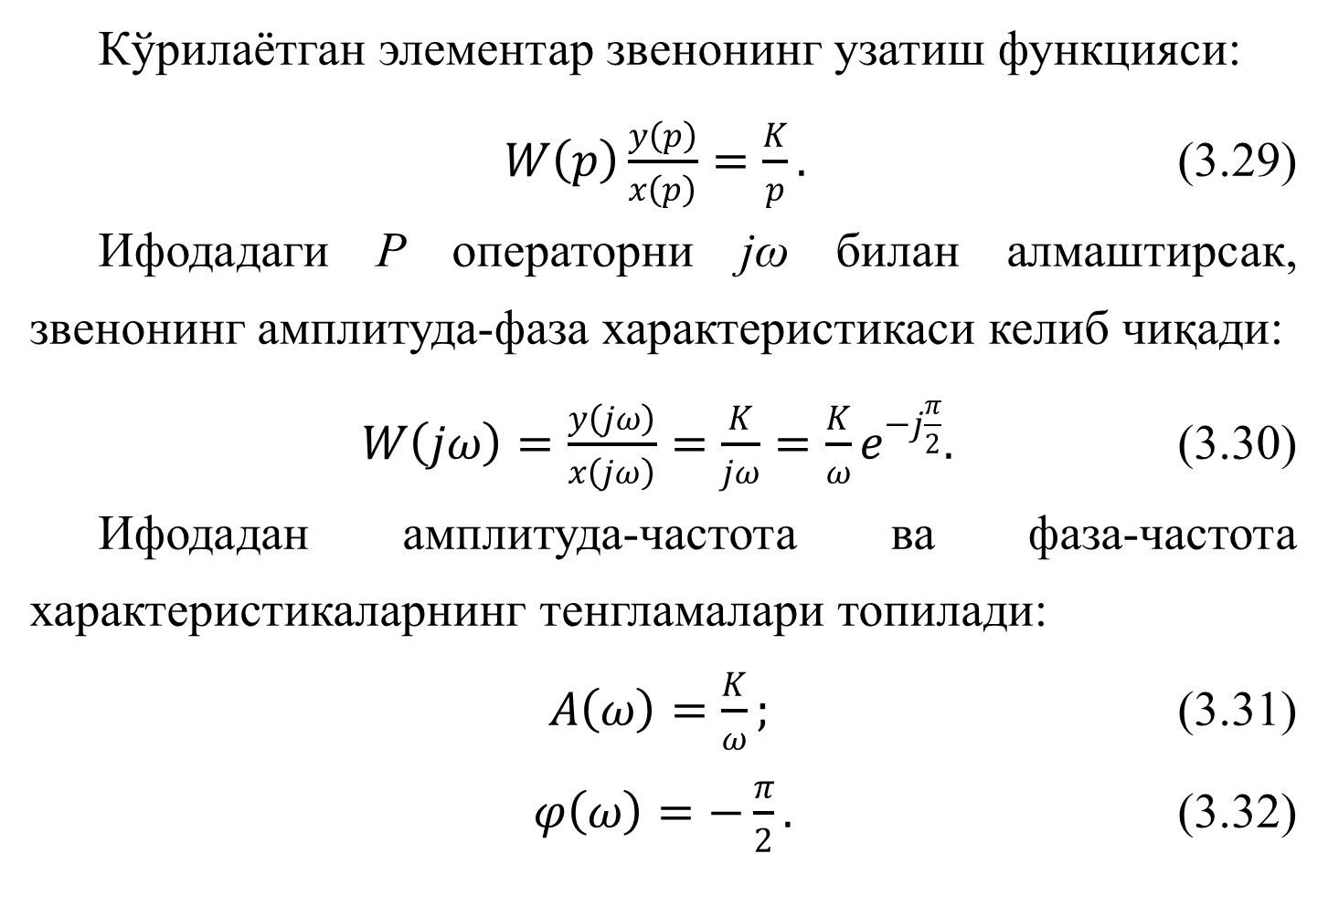
Кўрилаётган элементар звенонинг узатиш функцияси:
$W\left(p\right)\frac{y\left(p\right)}{x\left(p\right)}=\frac{K}{p}.$ (3.29)
Ифодадаги Р операторни jω билан алмаштирсак, звенонинг амплитуда-фаза характеристикаси келиб чиқади:
$W\left(jω\right)=\frac{y\left(jω\right)}{x\left(jω\right)}=\frac{K}{jω}=\frac{K}{ω}e^{−j\frac{π}{2}}.$ (3.30)
Ифодадан амплитуда-частота ва фаза-частота характеристикаларнинг тенгламалари топилади:
$A\left(ω\right)=\frac{K}{ω};$ (3.31)
$φ\left(ω\right)=−\frac{π}{2}.$ (3.32)

Slide 28
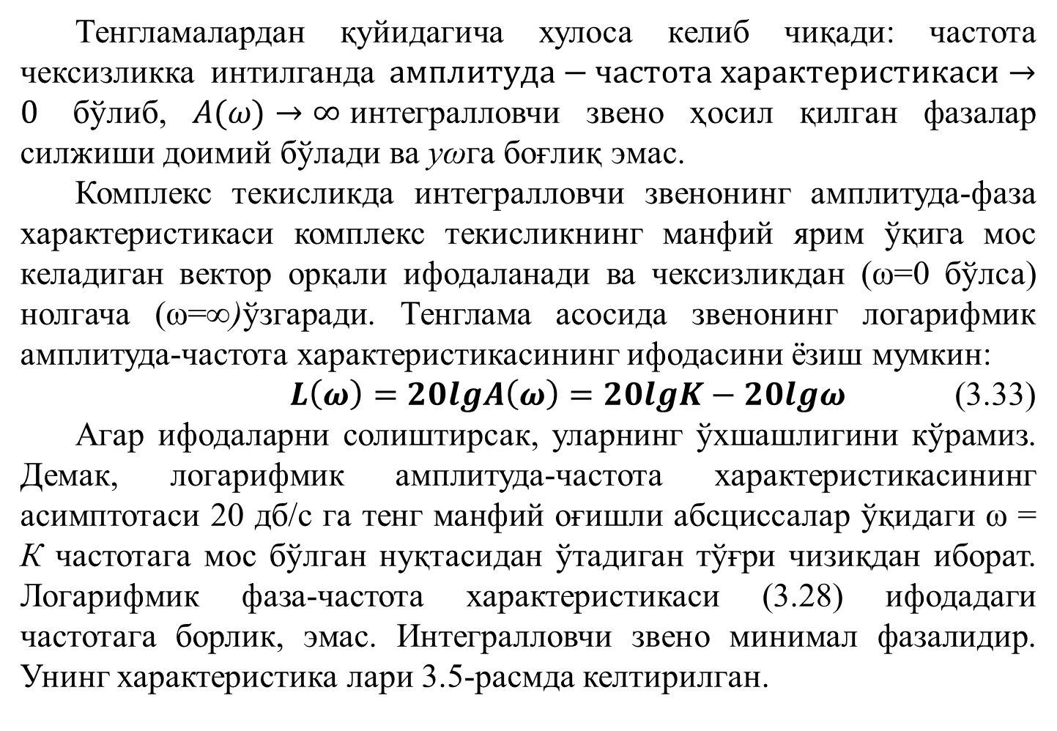
Тенгламалардан қуйидагича хулоса келиб чиқади: частота чексизликка интилганда $амплитуда−частота характеристикаси→0$ бўлиб, $A(ω)→∞$интегралловчи звено ҳосил қилган фазалар силжиши доимий бўлади ва уωга боғлиқ эмас.
Комплекс текисликда интегралловчи звенонинг амплитуда-фаза характеристикаси комплекс текисликнинг манфий ярим ўқига мос келадиган вектор орқали ифодаланади ва чексизликдан (ω=0 бўлса) нолгача (ω=∞)ўзгаради. Тенглама асосида звенонинг логарифмик амплитуда-частота характеристикасининг ифодасини ёзиш мумкин:
$L\left(ω\right)=20lgA\left(ω\right)=20lgK−20lgω$ (3.33)
Агар ифодаларни солиштирсак, уларнинг ўхшашлигини кўрамиз. Демак, логарифмик амплитуда-частота характеристикасининг асимптотаси 20 дб/с га тенг манфий оғишли абсциссалар ўқидаги ω = К частотага мос бўлган нуқтасидан ўтадиган тўғри чизиқдан иборат. Логарифмик фаза-частота характеристикаси (3.28) ифодадаги частотага борлик, эмас. Интегралловчи звено минимал фазалидир. Унинг характеристика лари 3.5-расмда келтирилган.

Slide 29
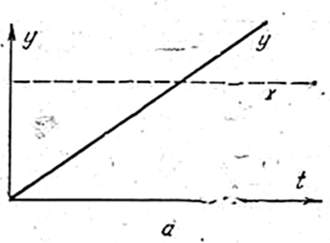
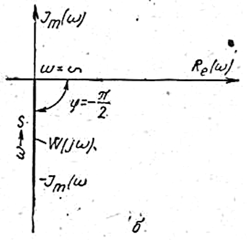
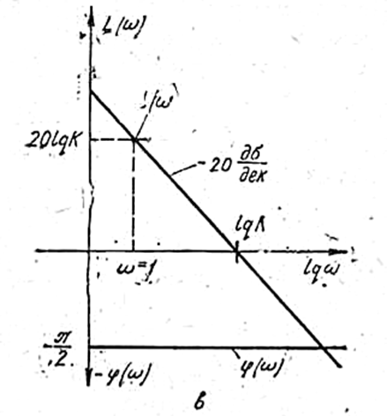
3.5-расм. Интегралловчи звено характеристикалари.
а) югуриш эгри чизиғи; б) амплитуда-фаза характеристика;
в) логарифмик характеристикалар.

Slide 30
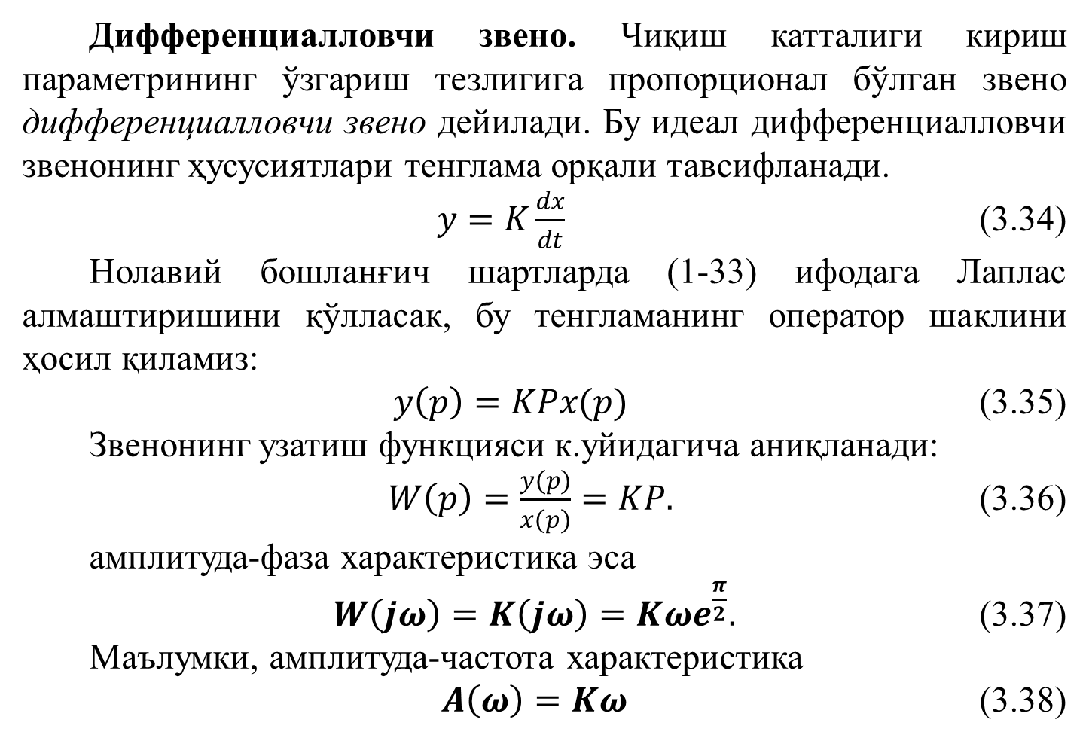
Дифференциалловчи звено. Чиқиш катталиги кириш параметрининг ўзгариш тезлигига пропорционал бўлган звено дифференциалловчи звено дейилади. Бу идеал дифференциалловчи звенонинг ҳусусиятлари тенглама орқали тавсифланади.
$y=K\frac{dx}{dt}$ (3.34)
Нолавий бошланғич шартларда (1-33) ифодага Лаплас алмаштиришини қўлласак, бу тенгламанинг оператор шаклини ҳосил қиламиз:
$y\left(p\right)=KPx(p)$ (3.35)
Звенонинг узатиш функцияси к.уйидагича аниқланади:
$W\left(p\right)=\frac{y(p)}{x(p)}=KP.$ (3.36)
амплитуда-фаза характеристика эса
$W\left(jω\right)=K\left(jω\right)=Kωe^{\frac{π}{2}}.$ (3.37)
Маълумки, амплитуда-частота характеристика
$A\left(ω\right)=Kω$ (3.38)

Slide 31
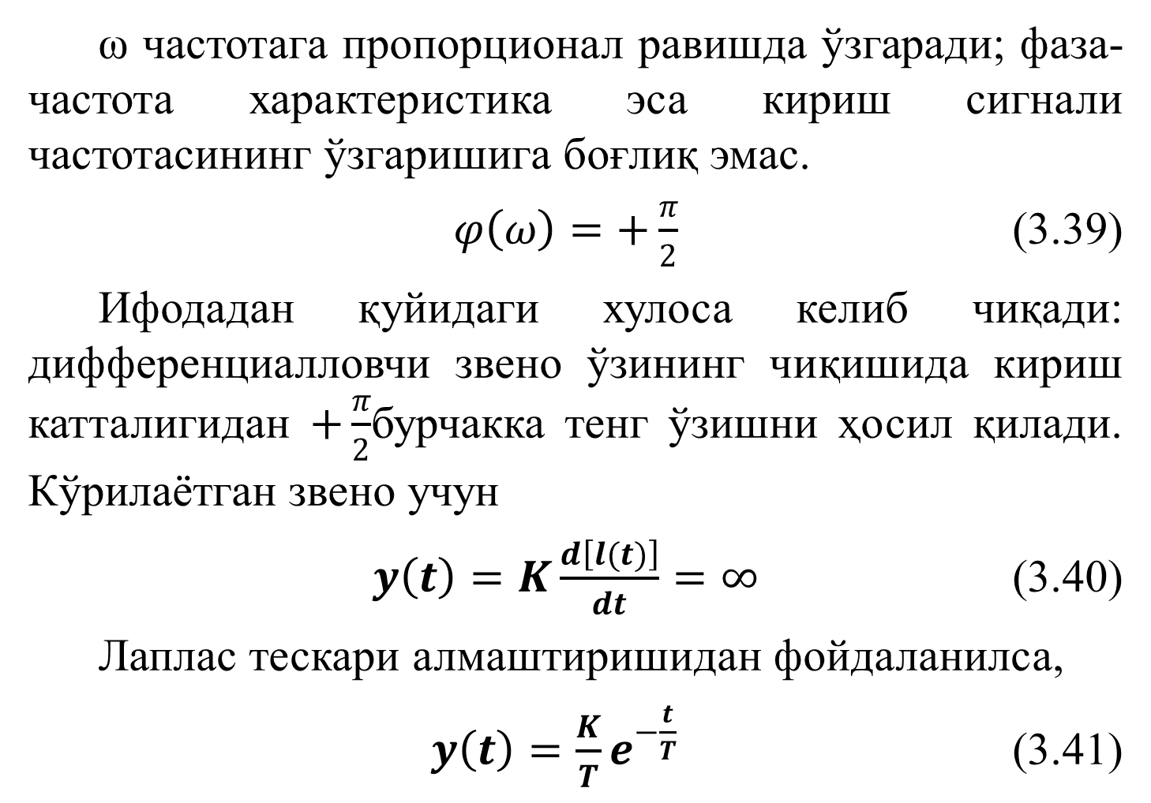
ω частотага пропорционал равишда ўзгаради; фаза-частота характеристика эса кириш сигнали частотасининг ўзгаришига боғлиқ эмас.
$φ\left(ω\right)=+\frac{π}{2}$ (3.39)
Ифодадан қуйидаги хулоса келиб чиқади: дифференциалловчи звено ўзининг чиқишида кириш катталигидан $+\frac{π}{2}$бурчакка тенг ўзишни ҳосил қилади. Кўрилаётган звено учун
$y\left(t\right)=K\frac{d\left[l(t)\right]}{dt}=∞$ (3.40)
Лаплас тескари алмаштиришидан фойдаланилса,
$y\left(t\right)=\frac{K}{T}e^{−\frac{t}{T}}$ (3.41)

Slide 32
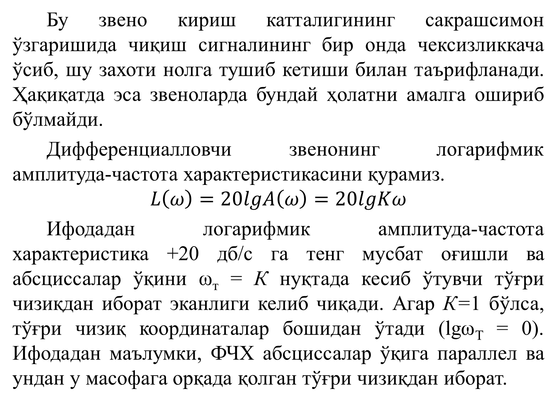
Бу звено кириш катталигининг сакрашсимон ўзгаришида чиқиш сигналининг бир онда чексизликкача ўсиб, шу захоти нолга тушиб кетиши билан таърифланади. Ҳақиқатда эса звеноларда бундай ҳолатни амалга ошириб бўлмайди.
Дифференциалловчи звенонинг логарифмик амплитуда-частота характеристикасини қурамиз.
$$L\left(ω\right)=20lgA\left(ω\right)=20lgKω$$
Ифодадан логарифмик амплитуда-частота характеристика +20 дб/с га тенг мусбат оғишли ва абсциссалар ўқини ω_{т} = К нуқтада кесиб ўтувчи тўғри чизиқдан иборат эканлиги келиб чиқади. Агар К=1 бўлса, тўғри чизиқ координаталар бошидан ўтади (lgω_{T} = 0). Ифодадан маълумки, ФЧХ абсциссалар ўқига параллел ва ундан у масофага орқада қолган тўғри чизиқдан иборат.

Slide 33
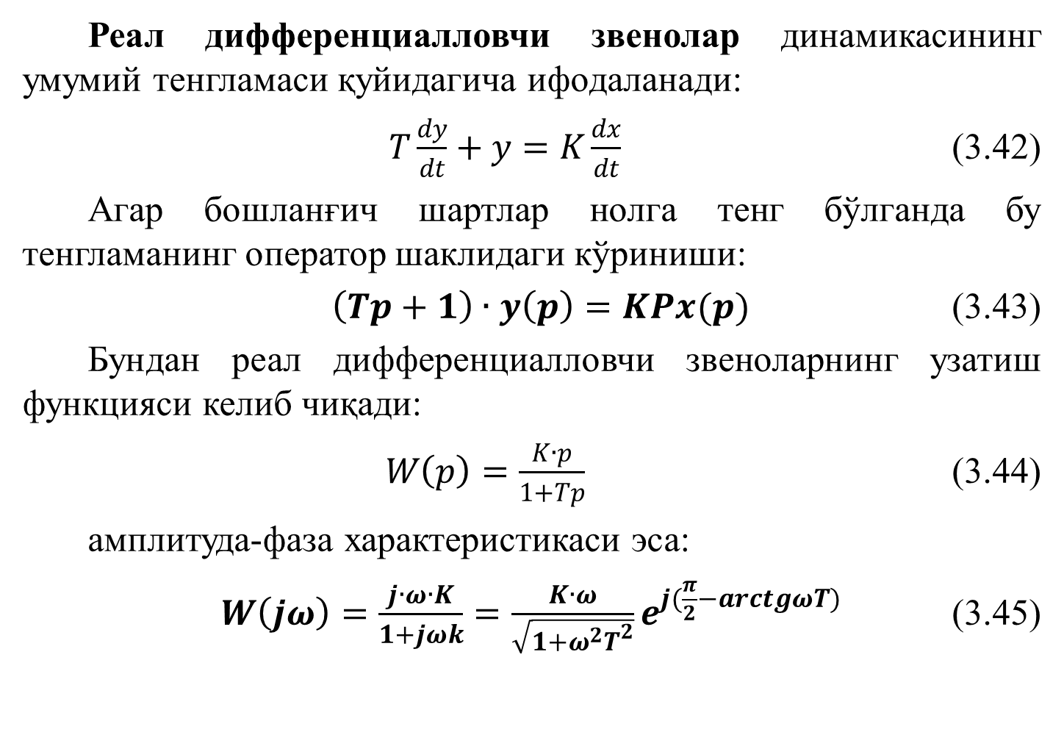
Реал дифференциалловчи звенолар динамикасининг умумий тенгламаси қуйидагича ифодаланади:
$T\frac{dy}{dt}+y=K\frac{dx}{dt}$ (3.42)
Агар бошланғич шартлар нолга тенг бўлганда бу тенгламанинг оператор шаклидаги кўриниши:
$\left(Tp+1\right)∙y\left(p\right)=KPx(p)$ (3.43)
Бундан реал дифференциалловчи звеноларнинг узатиш функцияси келиб чиқади:
$W\left(p\right)=\frac{K∙p}{1+Tp}$ (3.44)
амплитуда-фаза характеристикаси эса:
$W\left(jω\right)=\frac{j∙ω∙K}{1+jωk}=\frac{K∙ω}{\sqrt{1+ω^{2}T^{2}}}e^{j(\frac{π}{2}−arctgωT)}$ (3.45)

Slide 34
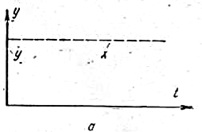
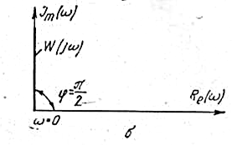
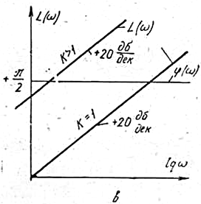
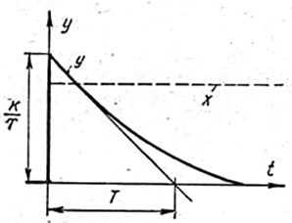
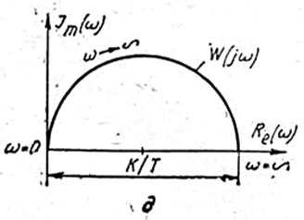
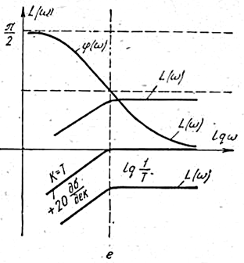
3.6- расм. Идеал (а, б, в) ва реал (г, д, е) дифференциалловчи звенонинг характеристикалари:
а) идеал дифференциалловчи звенонинг югуриш эгри чизиғи; б) идеал дифференциалловчи звенонинг амплитуда фаза характеристикасини; в) идеал дифференциалловчи звенонинг логарифмик частота характеристикалари; г) реал дифференциалловчи звенонинг югуриш эгри чизиғи; д) реал дифференциалловчи звенонинг амплитуда фаза характеристикаси; е) реал дифференциалловчи звенонинг логарифмик частота характеристикалари;

Slide 35
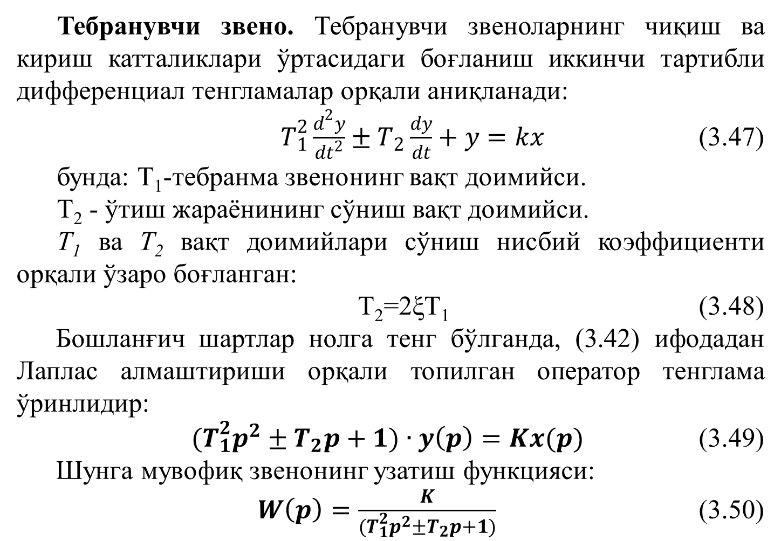
Тебранувчи звено. Тебранувчи звено­ларнинг чиқиш ва кириш катталиклари ўртасидаги боғланиш иккинчи тартибли дифференциал тенгламалар орқали аниқланади:
$T_{1}^{2}\frac{d^{2}y}{dt^{2}}±T_{2}\frac{dy}{dt}+y=kx$ (3.47)
бунда: Т₁-тебранма звенонинг вақт доимийси.
Т₂ - ўтиш жараёнининг сўниш вақт доимийси.
Т₁ ва Т₂ вақт доимийлари сўниш нисбий коэффициенти орқали ўзаро боғланган:
T₂=2ξT₁ (3.48)
Бошланғич шартлар нолга тенг бўлганда, (3.42) ифодадан Лаплас алмаштириши орқали топилган оператор тенглама ўринлидир:
$(T_{1}^{2}p^{2}±T_{2}p+1)∙y\left(p\right)=Kx(p)$ (3.49)
Шунга мувофиқ звенонинг узатиш функцияси:
$W\left(p\right)=\frac{K}{(T_{1}^{2}p^{2}±T_{2}p+1)}$ (3.50)

Slide 36
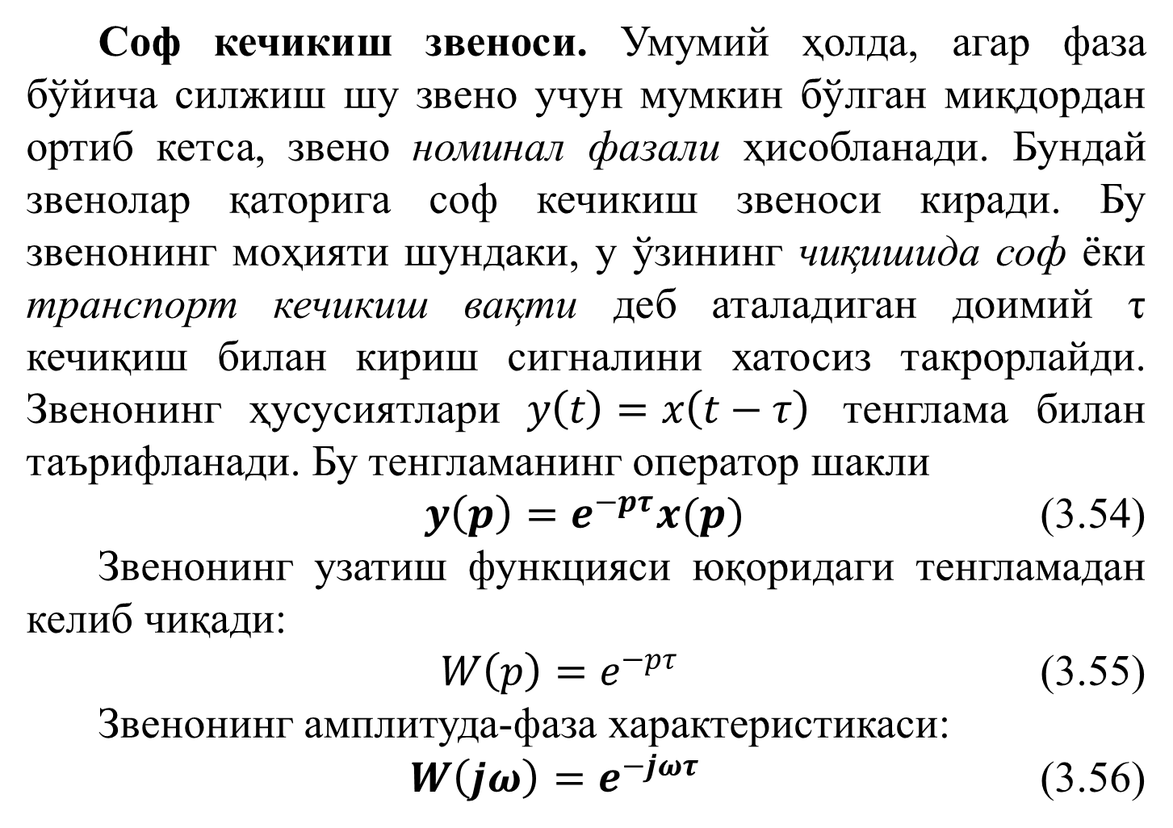
Соф кечикиш звеноси. Умумий ҳолда, агар фаза бўйича силжиш шу звено учун мумкин бўлган миқдордан ортиб кетса, звено номи­нал фазали ҳисобланади. Бундай звенолар қаторига соф кечикиш звеноси киради. Бу звенонинг моҳияти шундаки, у ўзининг чиқишида соф ёки транспорт кечикиш вақти деб аталадиган доимий τ кечиқиш билан кириш сигналини хатосиз такрорлайди. Звенонинг ҳусусиятлари $y\left(t\right)=x\left(t−τ\right)$ тенглама билан таърифланади. Бу тенгламанинг оператор шакли
$y\left(p\right)=e^{−pτ}x(p)$ (3.54)
Звенонинг узатиш функцияси юқоридаги тенгламадан келиб чиқади:
$W\left(p\right)=e^{−pτ}$ (3.55)
Звенонинг амплитуда-фаза характеристикаси:
$W\left(jω\right)=e^{−jωτ}$ (3.56)

Slide 37
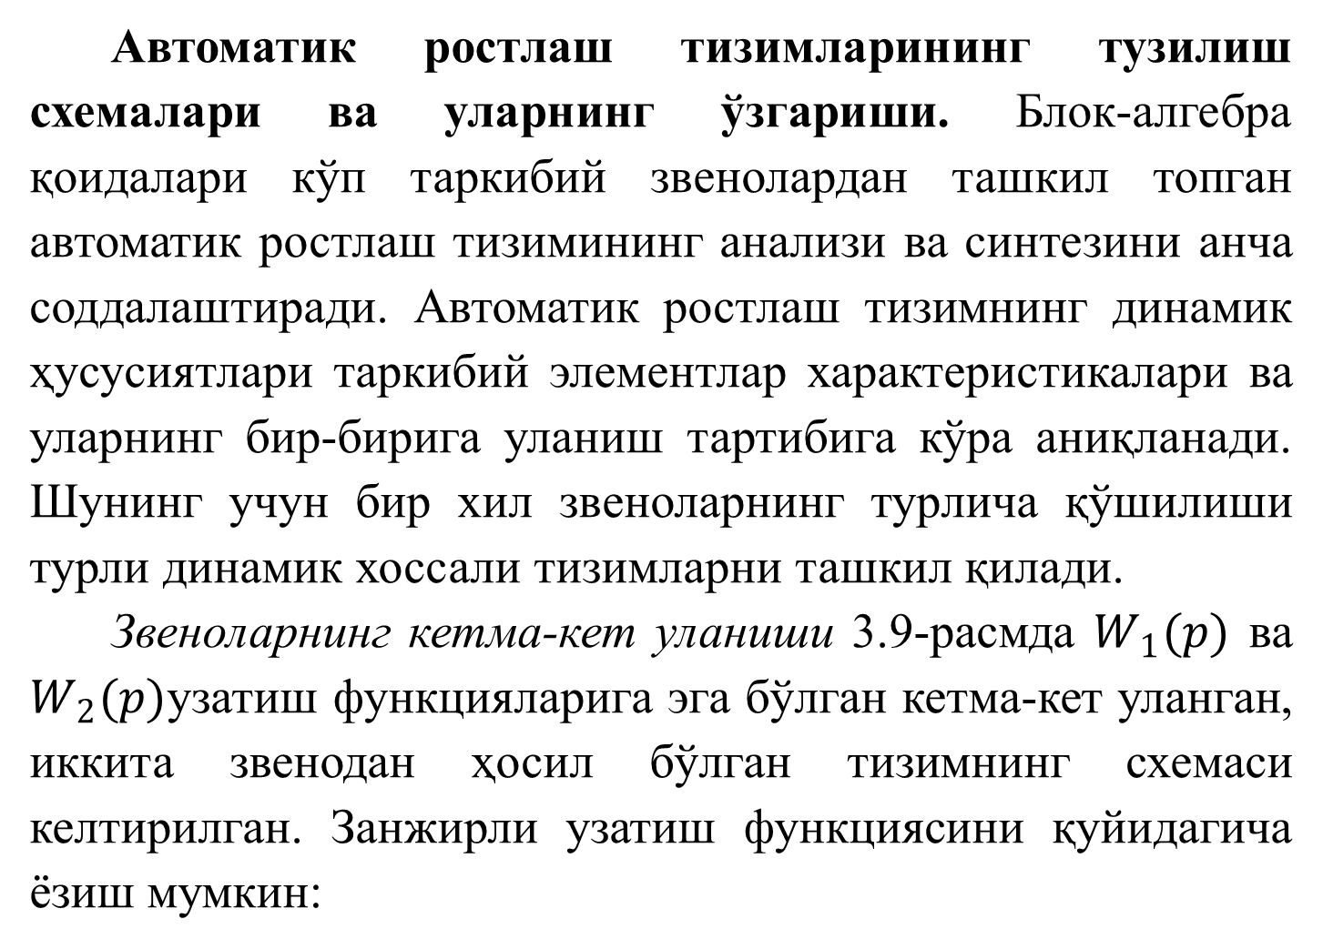
Автоматик ростлаш тизимларининг тузилиш схемалари ва уларнинг ўзгариши. Блок-алгебра қоидалари кўп таркибий звенолардан ташкил топ­ган автоматик ростлаш тизимининг анализи ва синтезини анча соддалаштиради. Автоматик ростлаш тизимнинг динамик ҳусусиятлари таркибий элементлар характеристикала­ри ва уларнинг бир-бирига уланиш тартибига кўра аниқланади. Шунинг учун бир хил звеноларнинг турлича қўшилиши турли ди­намик хоссали тизимларни ташкил қилади.
Звеноларнинг кетма-кет уланиши 3.9-расмда $W_{1}(p)$ ва $W_{2}(p)$узатиш функцияларига эга бўлган кетма-кет уланган, иккита звено­дан ҳосил бўлган тизимнинг схемаси келтирилган. Занжирли уза­тиш функциясини қуйидагича ёзиш мумкин:

Slide 38
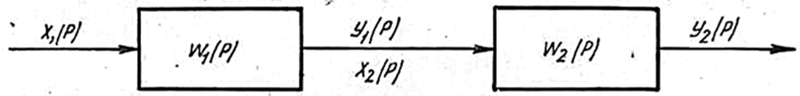
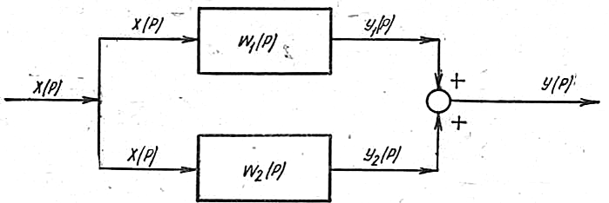
3.9-расм. Звеноларнинг кетма-кет уланиши.
3.10-расм. Звеноларнинг параллел уланиши.

Slide 39
Автоматик ростлаш тизимларининг тузилиш схемалари ва уларнинг ўзгариши. Блок-алгебра қоидалари кўп таркибий звенолардан ташкил топ­ган автоматик ростлаш тизимининг анализи ва синтезини анча соддалаштиради. Автоматик ростлаш тизимнинг динамик ҳусусиятлари таркибий элементлар характеристикала­ри ва уларнинг бир-бирига уланиш тартибига кўра аниқланади. Шунинг учун бир хил звеноларнинг турлича қўшилиши турли ди­намик хоссали тизимларни ташкил қилади.
Звеноларнинг кетма-кет уланиши 3.9-расмда $W_{1}(p)$ ва $W_{2}(p)$узатиш функцияларига эга бўлган кетма-кет уланган, иккита звено­дан ҳосил бўлган тизимнинг схемаси келтирилган. Занжирли уза­тиш функциясини қуйидагича ёзиш мумкин:

Slide 40
ЭЪТИБОРИНГИЗ
УЧУН РАҲМАТ

